Slide 1

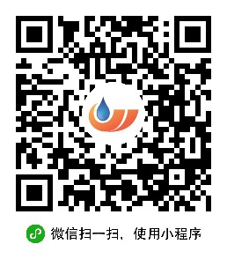
手机预约，方便快捷
送货上门，节省时间
全国服务，异地结算
品质保证，价格低廉

